Slide 1

Eje 1 – Geopolítica de las Lenguas y Cooperación Internacional
Panel 3. Lenguas, ciencia y espacio digital
El multilingüismo en la Web
Daniel Pimienta, pimienta@funredes.org

Slide 2
OBDILCI aporta indicadores, con criterios científicos, del espacio de las lenguas en la Internet,
en un contexto de predominio de datos sesgados.
En 2025, OBDILCI ha conducido una serie de 7 estudios sobre el multilingüismo de la Web,
apoyándose en DataProvider.com y aportando datos novedosos en un tema carente de datos.
Una reseña de esos estudios y un zoom en uno de ellos que concierne el español y el portugués en la web.,
y ha sido profundizado con el aporte de la OEI

Slide 3

EL MULTILINGÜISMO EN LA WEB
https://obdilci.org/proyectos/otros/mlreports-4/ (ES)
https://obdilci.org/projetos/outros/mlreports/ (PO)
Rapport technique #7: Propension à l’utilisation de la langue française dans l’écosystème Web des ccTLDs d’Afrique francophone., 10/2025
Technical Report #6: Wikimedia multilingualism, 9/2025 En français
Technical Report #5: Web Multilingualism analyzed by ccTLD languages gTLDs and much more: winners and losers, 8/2025
Informe No 4: Una evaluación de la reciprocidad en el uso mutuo del español y del portugués en la web lusófona e hispanófona. 6/2025
Rapport technique #3 : Une caractérisation du Web francophone à partir d’une série de paramètres en comparaison avec d’autres langues dominantes sur la Toile. 5/2025
Technical Report #2: Exploring web presence and multilingualism of European minority languages with associated gTLDs. 4/2025
Technical Report #1: Approximation of the Rate of multilingualism of the WWW 2/2025 En français.

Slide 4

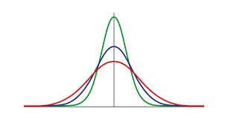
DATOS CLAVES Y HASTA AHORA DESCONOCIDOS
Tasa de multilingüismo de la WWW : 1,8 (a comparar con la de la humanidad 1,43)
Porcentaje de sitios web multilingües : 12%
Numero promedio de lenguas por sitios multilingües : 5
Datos comparados de presencia de las lenguas en Wikimedia
Datos con muy alta varianza,
estudios de la distribución del porcentaje de sitios multilingües,
según una variedad de parámetros (país , región, ciudades, lengua, tipo de sitio web…)
aportan enseñanzas interesantes

Slide 5
DISTRIBUCION DEL PORCENTAJE DE SITIOS MULTILINGUES
País (ccTLD)
Región
Lenguas
Tipo de sitios
Poderío económico
Monaco, Moldova, Koweït, Ucrania EEUU, RU, China
72% _____________________________________________________ 2,7%
Arabófonos, Europa anglófonos, América del norte
43%_____________________________________________________ 5%
Vasco, ucraniano, letón, catalán japonés, coreano, chino
64% _____________________________________________________ 2%
comercio electrónico, gTLD, negocio no negocio
25% _______________________________________________________ 4%
Alto bajo
77% _______________________________________________________ 2%

Slide 6

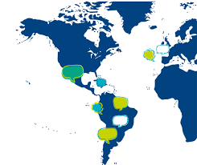


ESTUDIO No 4
OBJETIVO: Colectar y analizar datos sobre la presencia del español y del portugués en las WEB de países de la OEI y de países con hablantes de una o la otra lengua.
FINALIDAD: Identificar políticas para el fortalecimiento mutuo de ambas lenguas en el ámbito digital
METODO: Uso del base de datos de la empresa DataProvider.com que concierne el 80% de la web mundial e incluye la lengua dentro de los parámetros.
SESGOS: Están expuestos e analizados en el informe.

Slide 7

PAISES DONDE SE APLICO EL METODO
De habla española:
España Argentina Bolivia Chile Colombia Costa Rica Cuba Ecuador Guatemala Guinea ecuatorial Honduras México Nicaragua Panamá Paraguay Perú Puerto Rico Rep. Dominicana El Salvador Uruguay Venezuela
De habla portuguesa:
Portugal Angola Brasil Cabo Verde Guinea-Bissau Mozambique Sao Tome Timor Leste
Con hablantes de una de las dos lenguas:
Alemania Bélgica Canadá EEUU Filipinas Francia Gibraltar India Indonesia Japón Luxemburgo Macao Reino Unido Singapur Sudáfrica Suiza Tailandia

Slide 8

DATOS COLECTADOS
Porcentaje de sitios web en español, portugués e inglés, dentro de los sitios de todos los países mencionados
Porcentaje de sitios en español, portugués e inglés, dentro de las opciones lingüísticas de los sitios multilingües del país mencionado
Porcentaje de sitios en español, portugués e inglés, dentro de los sitios del dominio nacional (ccTLD) del país mencionado
Porcentaje de sitios en español, portugués e inglés, dentro de las opciones lingüísticas de los sitios multilingües del dominio nacional (ccTLD) del país mencionado
Porcentaje de sitios en español, portugués e inglés, dentro de las opciones lingüísticas de los sitios multilingües de los sitios en la lengua principal mencionada
Lengua principal de los sitios del país mencionado
Tasa de multilingüismo de los sitios en la lengua mencionada (calculada como el porcentaje de sitios con HrefLang dividido por 1/40%)
Numero de sitios web en el base de datos para el país mencionado
Numero de sitios web en el base de datos para el dominio nacional (ccTLD) del país mencionado
Numero de sitios web en el base de datos para la lengua principal mencionada
LOS DATOS COLECTADOS ESTAN DEJADOS EN ACCESO ABIERTO AL PUBLICO

Slide 9
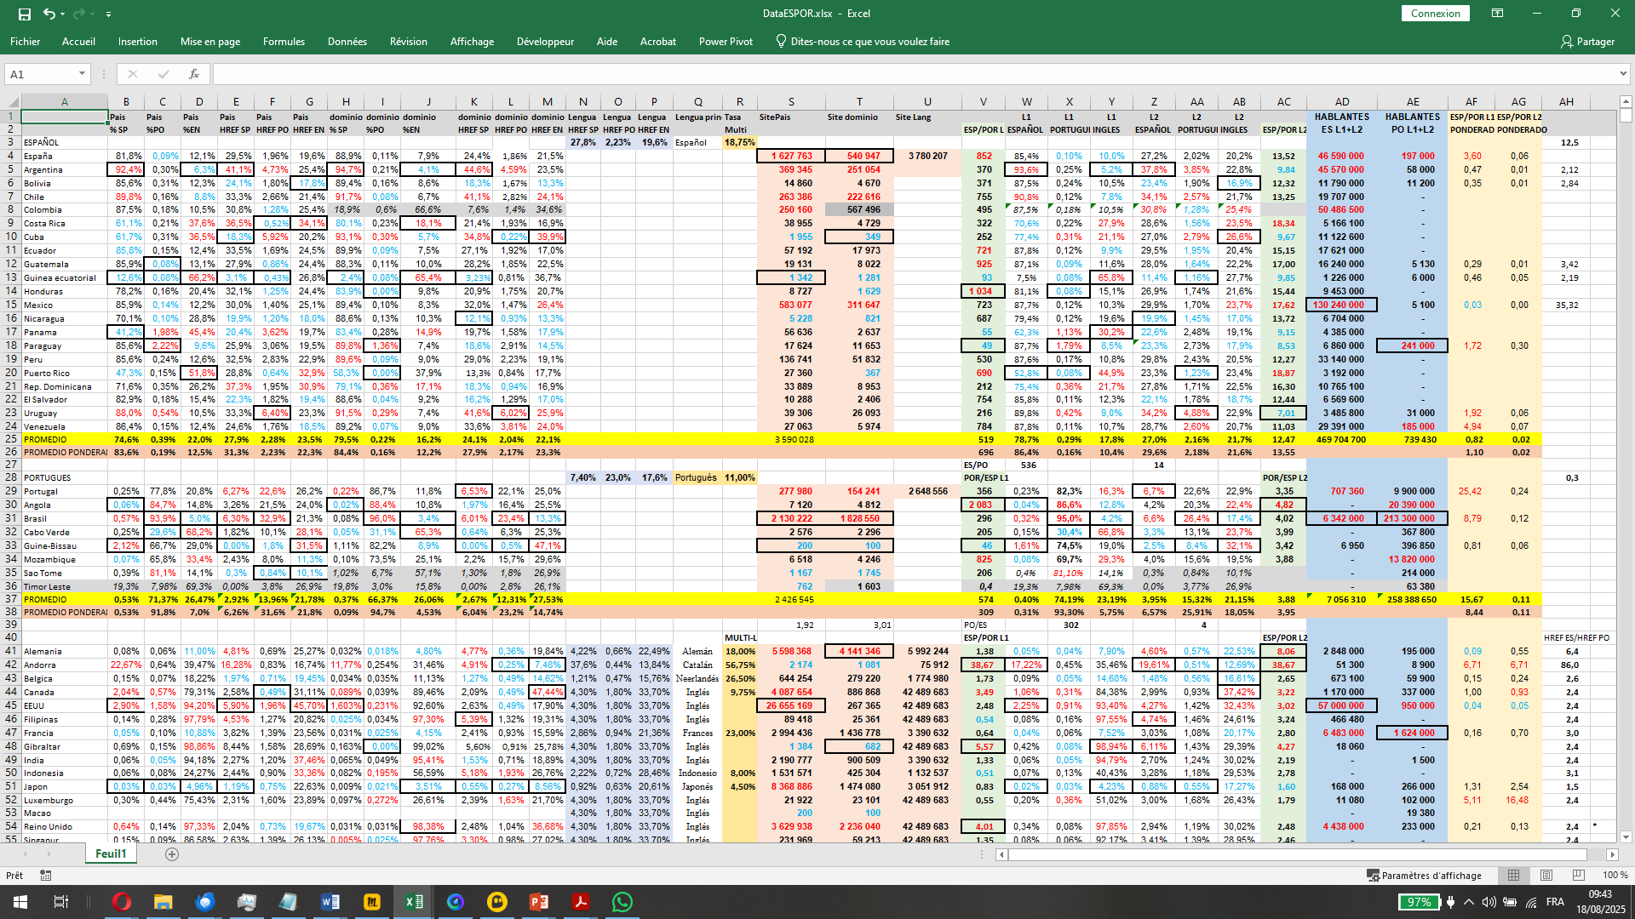
LOS DATOS COLECTADOS ESTAN DEJADOS EN ACCESO ABIERTO AL PUBLICO

Slide 10

RESULTADOS DE INTERES (UNA MUESTRA)

Slide 11
OTROS RESULTADOS DE INTERES (UNA MUESTRA)
PRESENCIA PONDERADA SITIOS WEB EN ESPAÑOL Y PORTUGUES EN EEUU Y CANADA
EEUU | Español | Portugués | ES/PO | Ratio ponderada PO/ES
Población L1+L2 | 57 M | 0,95M | 60
Sitios L1 | 2,25% | 0,91% | 2,48 | 24,2
Sitios L2 | 4,27% | 1,42% | 3,02 | 19,9
CANADA | Español | Portugués | ES/PO | Ratio ponderada PO/ES
Población L1+L2 | 1,17 M | 0,337 M | 3,47
Sitios L1 | 1,06% | 0,31% | 3,49 | 0,9
Sitios L2 | 2,99% | 0,93% | 3,22 | 1,0

Slide 12
RESULTADOS PRINCIPALES
La tasa de multilingüismo de los sitios web en Brasil está muy por debajo de la media mundial.
Hay dos veces más sitios web en español en los países de habla portuguesa que en portugués en los de habla hispana. En cualquier caso, los porcentajes son muy bajos, inferiores al 1% de media.
Brasil es el país con el mayor porcentaje de sitios web con versión en español.
Los países de habla hispana del Mercosur y el Caribe son los que tienen el mayor porcentaje de sitios web con versión en portugués. Aparece que los factores de proximidad geográfica, comercial o cultural puede superar de mucho el factor de presencia de hablantes.
La prevalencia de sitios web con versión en portugués en EE. UU. es 24 veces mayor que la de en español, en proporción a la población hablante.
La prevalencia de sitios teniendo el español como segunda lengua, en la web de sitios lusófonos, es 3 veces superior a la de sitios teniendo el portugués como segunda lengua en el mundo hispanófono y 2,5 veces mas superior en los otros países (estatuto de lengua de intercomunicación mundial, al igual que francés o el alemán).

Slide 13


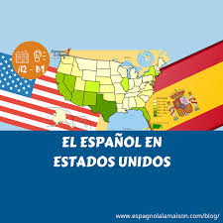

RECOMENDACIONES PRINCIPALES
Promover el multilingüismo en el ecosistema del web brasilero y fortalecer el bilingüismo con el español
Promover el bilingüismo mutuo entre el ecosistema web de España y el de Portugal
Promover la creación de sitios en español (o la creación de versiones en español de sitios existentes) dentro de las comunidades hispanohablantes en EE. UU.
Estudiar las razones de la presencia excepcional del portugués en las web de EEUU y tratar de entender el caso como una fuente posible de inspiración.

Slide 14

EL ESTUDIO SERA ACCESSIBLE EN EL SITIO DE LA OEI.
EL ESTUDIO DA ENLACE A VARIOS INFORMES DE OBDILCI SOBRE MULTILINGUISMO EN LA WEB
EL ARCHIVO DE LOS DATOS COLECTADOS ES ACCESSIBLE EN: https://funredes.org/OEI/DataESPOR.xlsx
LA PRESENTACION EJECUTIVA ES ACCESSIBLE EN: https://funredes.org/presentation/EstudioESPO-VE.pptx
LA PRESENTACION COMPLETA ES ACCESSIBLE EN: https://funredes.org/presentation/EstudioESPO.pptx
EL VIDEO DE LA PRESENTACION COMPLETA (20mn.) ES ACCESSIBLE EN: https://www.youtube.com/watch?v=Kks8pYKfFsE

